Slide 1
软件课程设计（2 学分）· 第一周开题汇报
剪贴板Pro
单机剪贴板管理器
把 Windows 剪贴板从「一个临时缓冲区」，改造成「一个本地优先、可检索、可组织的碎片信息库」
纯单机运行 · 数据不出本机 · 零配置即可用 · 47 个功能点
课题意义与竞品分析
需求详细介绍
技术选型与可行性
第二周工作安排
以上四项将在本汇报中逐一说明，详细内容见随附文档。
汇报人：张龙飞 ｜ 团队成员：杭咏毅 黄子安 周鹏波 ｜ 2026 年 9 月

Slide 2
领域痛点：剪贴板是最高频、最被忽视的系统能力
每天都在做「复制 → 切换 → 粘贴」的循环，但单次复制只承载一份内容
一、剪贴板被使用的真实频次
三、Win+V 的能力边界（逐项核验）
写报告、写代码、整理资料时，复制粘贴是最高频的操作之一。
但系统剪贴板一次只记住一份内容，第二次复制就覆盖了第一次。
· 约 25 条固定上限，用户不可调整，超出后最早的记录被丢弃
· 无任何检索能力，只能按时间倒序一条条翻
· 文本、富文本、图片混在同一列表，不能按类型筛选
· 相同内容重复复制会生成多条独立记录
· 不支持标签、分组、备注，只能单条置顶
· 无敏感信息识别，身份证号、手机号明文显示
· 外观完全跟随系统，不可换主题、不可调密度
二、从「有没有」到「好不好用」
2018 年 Windows 10 1809 内置 Win+V 剪贴板历史，解决了「有没有」。
但它没有解决「好不好用」：
· 约 25 条固定上限，用户不可调
· 无检索、无格式分类、无去重
· 无敏感信息保护，共用电脑与投屏有风险
· 重启、注销、清理系统后历史可能丢失
这些不足不是「还不够好」，而是「刚好卡在每天都会用到的位置上」：
高频使用 + 能力极薄 = 明确的改进空间。
结论：唯一需要超越的对手，就是每人电脑里已经有的那个 Win+V
系统剪贴板胜在零安装、零配置、与系统深度融合，这是它难以替代的优势，我们完整保留。
它缺的是「把历史当成资料来用」的能力：可检索、可组织、可控制、可信任、好看。本项目补的就是这一半。
剪贴板Pro ｜ 软件课程设计 第一周开题汇报
3

Slide 3
选题定位：为什么选它，以及它不是什么
自选课题要求新颖、有价值、工作量饱满——先把边界说清楚
一、选题的四条理由
二、本期范围（不明确的部分）
需求真实且高频
跨设备同步（WebDAV / MQTT）
局域网文件与内容传输
云端主题商店与账号体系
AI 助手与在线服务调用
手机端、浏览器扩展
每个人每天都可以用，自己就是用户
竞品就在手边
竞品是操作系统自带功能，同一台机器即可现场对比，证据链完全可复现
取舍的三条理由：
1. 第一周只有 32 学时，联网能力会显著抬高架构复杂度；
2. 这些能力依赖外部服务账号，答辩演示存在不可控风险；
3. 去掉联网不是功能缩水——「数据完全不出本机」本身就是
本系统对隐私敏感用户的核心卖点。
裁剪后剩余的单机能力仍构成 47 个功能点的饱满工作量。
不是 CRUD 网站
要与系统剪贴板机制打交道：多格式竞争、回环粘贴、并发写入、列表性能
范围可自主收口
砍掉全部联网能力，降低复杂度与演示风险，并让「数据不出本机」成为卖点
一句话定位：保留系统剪贴板的零配置门槛，补齐它在检索、分类、容量控制、隐私与外观上的能力空白，把「单机 · 隐私 · 快」做到位。
剪贴板Pro ｜ 软件课程设计 第一周开题汇报
4

Slide 4
竞品分析：Windows 自带剪贴板的能力缺口
竞品即 Windows 10/11 系统自带剪贴板（Win+V），下表为逐项实测核验结果
能力维度 | 功能点 | Windows 自带（Win+V） | 剪贴板Pro 的解决方式
持久化存储 | F2-1~4 | ✗ 记录存放于系统会话，重启、注销后可能丢失，存储位置不可选 | ✅ 本地 SQLite 数据库，启动自动恢复，数据位置可见可控
自定义容量上限 | F3-1~3 | ✗ 固定约 25 条，用户不可调，超出后最早的记录被丢弃 | ✅ 上限自己设定（或不限），超出按时间从旧到新裁剪
全文检索 | F5-1~5 | ✗ 无任何搜索能力，只能按时间倒序翻看 | ✅ 正文 / 来源 / 标签三维匹配，输入即时检索并高亮命中
格式分类 | F4-1~2 | ✗ 文本、富文本、图片混在同一列表，不能筛选 | ✅ 六类自动识别，顶部标签一键筛选并显示各类计数
重复内容合并 | F6-1~4 | ✗ 相同内容重复复制产生多条独立记录，挤占列表 | ✅ 内容指纹判重，只留一条并自动刷新到顶部
记录组织 | F7-1~5 | △ 仅支持单条置顶，无标签、无分组、无备注 | ✅ 多色标签 + 置顶排序 + 内容编辑 + 批量删除
敏感信息保护 | F9-1~3 | ✗ 无识别、无脱敏，身份证号与手机号明文显示 | ✅ 自动识别并掩码显示，原文加密落盘
外观定制 | F8-1~5 | ✗ 外观完全跟随系统，不可换主题、不可调密度 | ✅ 六套主题 + 深浅色 + 自定义背景 + 列表密度
来源应用可见 | F1-5 | ✗ 不显示内容来自哪个应用，无法借助来源回忆出处 | ✅ 记录来源应用并支持按来源筛选
零配置可用 | — | ✅ 零安装、零配置，与系统深度融合，响应路径最短 | ✅ 同样零配置：安装即用，托盘常驻，无需任何设置
结论：系统剪贴板在「零配置可用」上不可替代，我们完整保留这一优点；但它有 8 项能力的空白，正是本项目要补上的部分。
剪贴板Pro ｜ 软件课程设计 第一周开题汇报
5

Slide 5
功能清单：9 个模块
F1
剪贴板监听与内容采集
7 / 5
F2
本地持久化存储
6 / 5
F3
容量管理与存储策略
5 / 3
系统监听、六类内容采集、来源识别、回声抑制、暂停恢复
自动建库建表、文本入库、图片外置、启动恢复、事务回滚、备份
自定义上限、超限裁剪、置顶与标签豁免、按时间清理、容量统计
F4
格式识别与分类浏览
5 / 2
F5
检索与定位
5 / 2
F6
重复内容合并
4 / 3
六类识别、类型筛选、来源筛选、时间分组、类型计数
全文检索、来源检索、标签检索、命中高亮、输入即时检索
文本指纹、图片像素指纹、合并刷新、使用次数累计
F7
记录组织
5 / 3
F8
外观与窗口行为
5 / 1
F9
隐私与安全
3 / 2
置顶排序、标签管理、内容编辑、删除与批量删除、清空历史
六套主题、深浅色、自定义背景、贴边停靠、列表密度
敏感识别、预览脱敏、敏感记录加密存储
「7 / 5」= 功能点数 / 其中核心功能点数。合计 47 个功能点，核心 36 个。
剪贴板Pro ｜ 软件课程设计 第一周开题汇报
6

Slide 6
核心能力（一）：持久化、容量上限、检索、格式分类
课程点名要求的四项能力，逐项说明落地方式
持久化保存
F2-1 ~ F2-4
自定义存储上限
F3-1 ~ F3-3
本地 SQLite 数据库，首次启动自动建库建表；
图片以文件形式存入附件目录，数据库只存路径，
避免数据库膨胀；启动即恢复上一次的历史；
写入使用事务，异常回滚，不出现半条记录。
上限条数可自填（常用 100 / 200 / 500 / 1000 / 2000）
或选择「不限」；超出后按时间从旧到新裁剪；
置顶记录与已打标签的记录永久豁免，
尊重用户的显式保留意图；收敛上限需二次确认。
搜索功能
F5-1 ~ F5-5
格式分类
F4-1 ~ F4-2
内容正文、来源应用、标签三个维度模糊匹配；
输入做 200 毫秒防抖，避免每敲一个字符查一次库；
结果与类型、来源筛选取交集而非相互覆盖；
命中片段高亮；敏感记录可搜到但仍脱敏显示。
识别为六类：文本、富文本、代码、网址、图片、文件；
代码与网址用启发式规则判定（关键字打分 + 协议判断）；
顶部类型标签一键筛选，标签上显示各类记录条数；
支持再叠加来源应用筛选与时间分组。
剪贴板Pro ｜ 软件课程设计 第一周开题汇报
7

Slide 7
核心能力（二）：自动合并、外观主题
这两项是相对系统自带剪贴板差异最直观的能力
自动合并：相同内容只保留一条
外观主题：六套视觉语言一键切换
· 入库前计算内容指纹：文本用规范化（去首尾空白、
统一换行符）后的哈希；图片用等比缩放后的像素哈希，
因此同一张图被重新编码也能识别为重复；
· 命中已有记录时不新增行，而是刷新它的时间戳，
让它自动浮到列表顶部；
· 关键差别：不覆盖用户已附加的置顶状态与标签，
组织信息优先级高于系统的时间戳更新；
· 保留「强制新建一条」入口，避免误合并。
· 内置六套主题：3D 复古、云母、毛玻璃、
便利贴、纸质书感、樱花；
· 支持浅色 / 深色 / 跟随系统三种模式；
· 令牌化主题系统：公共层只定义布局与语义令牌
（--card-radius、--shell-shadow 等），
主题层只覆盖自己的视觉语言，新增主题
不需要改动公共组件代码；
· 主面板与紧凑预览窗口必须同步换肤。
一个具体的对比场景：
场景 | Windows 自带剪贴板 | 剪贴板Pro
反复复制同一段话术 5 次 | 列表里出现 5 条一模一样的记录，把有用内容挤下去 | 只保留 1 条，并自动刷新到顶部，使用次数记为 5
想找三天前复制的一段文字 | 从上往下翻，翻不到就放弃，重新复制一遍 | 输入关键字，200 毫秒内定位并高亮命中片段
历史累积到几百条后 | 固定约 25 条上限，早期的早就没了 | 上限自己定，置顶与标签项永久保留
复制了身份证号 | 明文保存在列表里，投屏时直接暴露 | 识别为敏感，列表显示掩码，原文加密落盘
想换个顺眼的外观 | 跟随系统，不可改 | 六套主题 + 深浅色，即时生效
剪贴板Pro ｜ 软件课程设计 第一周开题汇报
8

Slide 8
需求建模：参与者与 20 个用例
共 1 个主要参与者、5 个次要参与者、20 个用例，覆盖 47 个功能点
一、参与者（Actor）
二、20 个用例按子系统分组
用户 —— 唯一的人类参与者。复制内容、翻看历史、检索、粘贴、组织记录、调整外观。
内容采集与存储子系统（F1、F2、F6）
UC-01 监听剪贴板变化并采集内容 ★
UC-02 识别并归类内容格式
UC-03 持久化保存记录 ★
UC-06 重复内容合并刷新 ★
UC-05 超限自动裁剪历史
UC-14 暂停与恢复监听
UC-20 启动初始化与历史恢复
次要参与者（画在用例图右侧）
系统剪贴板监听器
本地数据库
配置仓库
系统托盘与全局快捷键
检索与分类子系统（F4、F5）
UC-07 浏览与分类筛选历史
UC-08 检索剪贴板历史 ★
UC-09 粘贴选中的记录
UC-13 删除与清空历史
本地文件系统
参与者划分依据是「系统边界」而不是「人的角色」：
本系统没有账号体系，因此不存在登录、权限、审核类用例；
操作系统能力与本地资源以次要参与者身份进入模型。
组织、外观与隐私子系统（F7、F8、F9）
UC-10 置顶与取消置顶
UC-11 管理标签
UC-12 编辑记录内容
UC-15 切换外观主题
UC-16 设置全局快捷键与窗口行为
UC-17 识别并脱敏敏感信息
UC-04 配置存储容量上限
UC-18 应用配置持久化
UC-19 注册全局快捷键与托盘入口
剪贴板Pro ｜ 软件课程设计 第一周开题汇报
9
★ 为核心用例；完整用例说明见《02-用例图与用例说明.docx》

Slide 9
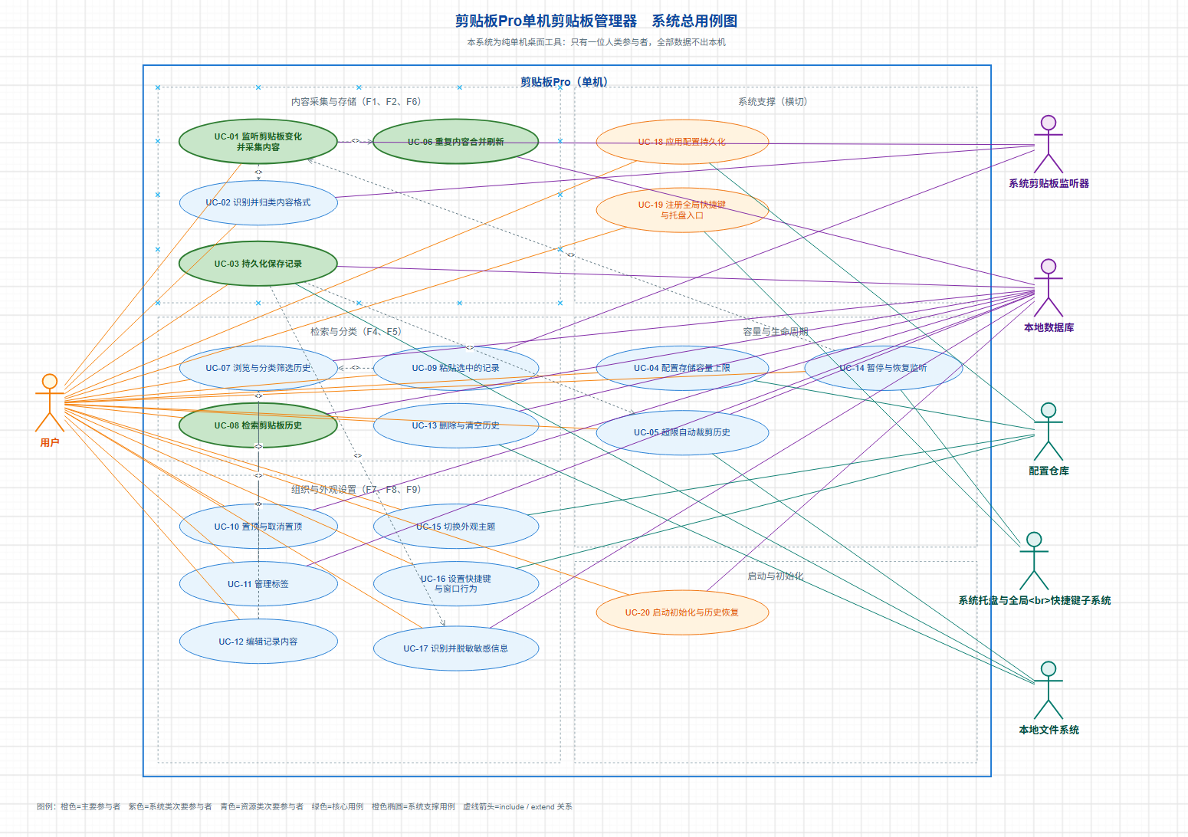
用例图：系统总用例图
全部 6 个参与者与 20 个用例的整体关系，含 include / extend 关系
橙色 = 主要参与者（人） 紫色 = 系统类次要参与者 青色 = 资源类次要参与者 绿色 = 核心用例 橙色椭圆 = 系统支撑用例 虚线 = include / extend 关系
10

Slide 10
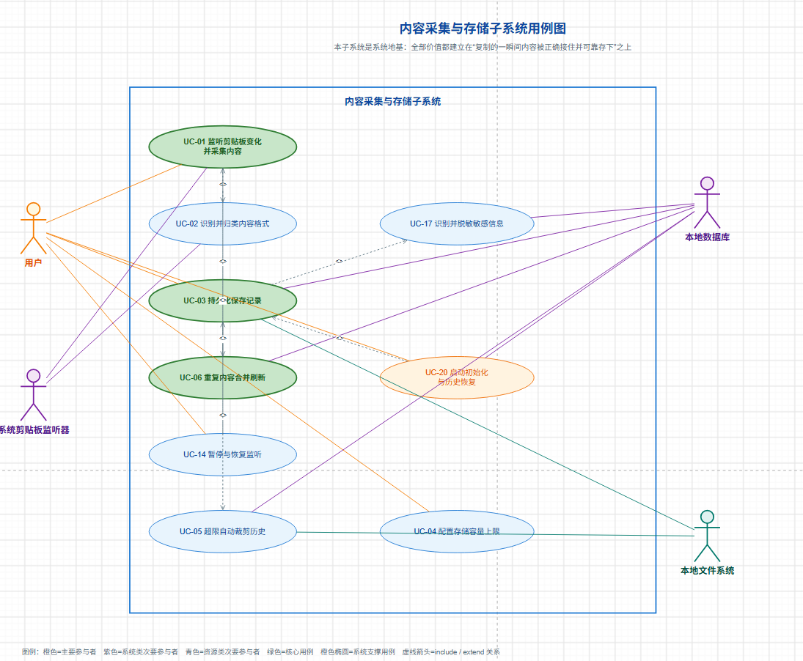
用例图：内容采集与存储子系统
本子系统是系统地基：全部价值都建立在「复制的一瞬间内容被正确接住并可靠存下」之上
覆盖 UC-01、UC-02、UC-03、UC-05、UC-06、UC-14、UC-17、UC-20 共 8 个用例
11

Slide 11
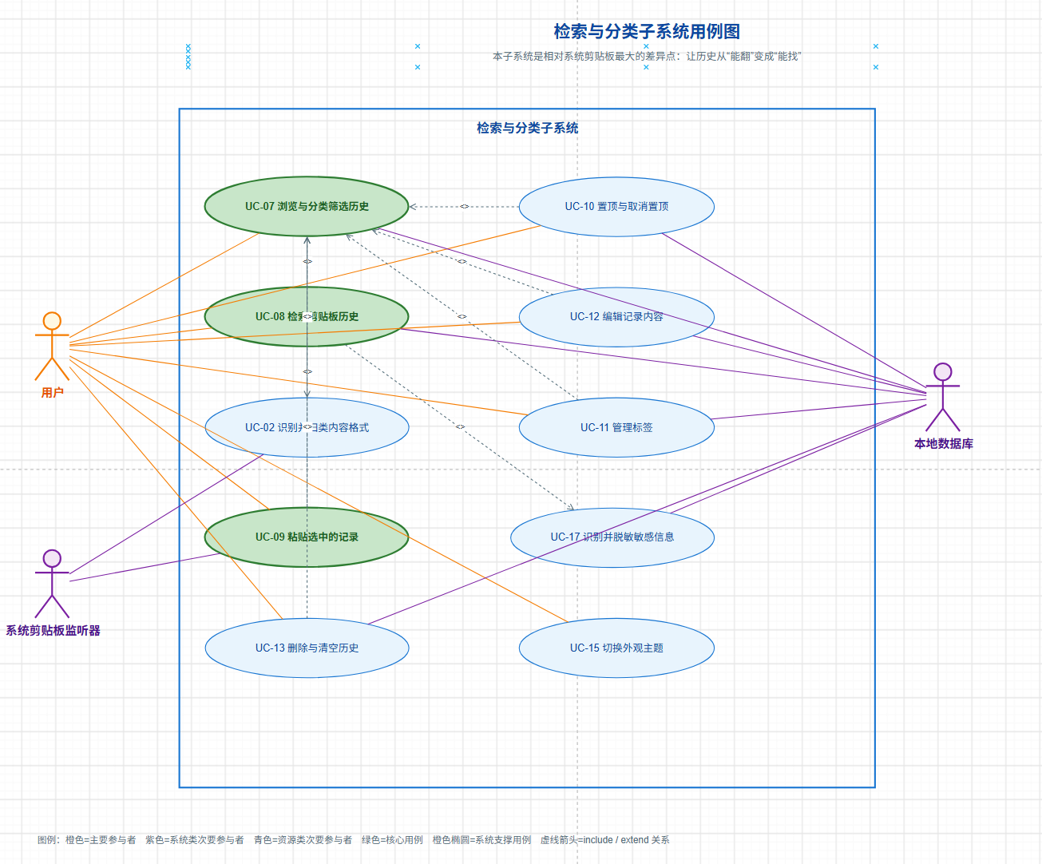
用例图：检索与分类子系统
本子系统是相对系统剪贴板最大的差异点：让历史从「能翻」变成「能找」
覆盖 UC-02、UC-07、UC-08、UC-09、UC-10、UC-11、UC-12、UC-13、UC-15、UC-17 共 10 个用例
12

Slide 12

用例图：组织、外观与隐私设置子系统
本子系统决定工具「愿不愿意每天打开」：外观顺手、组织清晰、敏感内容不外露
覆盖 UC-02、UC-03、UC-04、UC-09、UC-10、UC-11、UC-12、UC-13、UC-14、UC-15、UC-16、UC-17、UC-18、UC-19 共 14 个用例
13

Slide 13
核心用例：UC-08 检索剪贴板历史
这是相对系统自带剪贴板差异最直观、演示效果最强的用例
一、主事件流（节选）
二、三个必须处理好的细节
1
用户唤出面板，光标自动落在搜索框
防抖
2
输入关键字，系统做 200 毫秒防抖处理
每敲一个字符都查库会让输入卡顿。200 毫秒防抖后，
连续输入只在停顿处触发一次查询。
3
规范化关键字：去首尾空白、转小写
4
关键字为空 → 返回完整历史列表
敏感记录可搜到但仍脱敏
敏感记录在库里是密文。系统解密后参与内存侧匹配，
保证「搜得到」与「看不懂」不冲突；解密分批进行
（每批 500 条），避免一次性解密全部记录造成卡顿。
5
关键字非空 → 三路匹配取并集：
内容正文 / 来源应用名称 / 所属标签
6
与当前类型筛选、来源筛选取交集
筛选叠加而非覆盖
7
按时间倒序，限制返回 200 条
先检索再切类型时，以用户最后一次操作为准，
但当前生效的全部条件必须在界面上可见，
并支持一键清除——否则用户会以为记录丢了。
8
结果渲染，命中片段高亮
业务规则：检索必须覆盖正文、来源、标签三个维度；
检索不得改变记录排序；敏感记录的明文不得因检索而出现在界面上。
剪贴板Pro ｜ 软件课程设计 第一周开题汇报
14

Slide 14
软件创意：五项关键的工程取舍
这些取舍决定了系统是不是「真的能用」，而不是「看起来能用」
① 监听而非轮询
② 五阶段处理管线
③ 合并式去重
④ 自粘贴回声抑制
⑤ 令牌化主题系统
不做定时读取剪贴板，而是向系统注册为剪贴板格式
监听器，在内容变化的一瞬间收到通知再读取。
收益：空闲时零 CPU 占用；不会因采样间隔漏掉
快速连续的复制操作。
识别 → 转换 → 校验 → 持久化 → 分发。
每个阶段只做一件事，任何阶段都可终止本次处理
（命中忽略策略、判定为自身回声）。
过滤、脱敏、去重这些分散功能因此收敛成
同一条流水线上的插槽，而不是散落的 if 判断。
不是「发现重复就丢弃」，而是「发现重复就刷新」：
复用原记录主键，只更新时间戳与使用次数，
保留用户已附加的置顶与标签。
效果：反复复制同一段内容不产生新行，
但这条记录自动浮到顶部。
剪贴板管理器的天生缺陷：从自己面板粘贴出去的内容
会被自己的监听器重新记录一遍。
解法：写回剪贴板前先记录内容指纹与时刻；
收到通知时若指纹一致且间隔在 10 秒内，
判定为自身回声并丢弃。指纹与时间窗缺一不可。
把「结构」与「视觉语言」分离：公共层只定义布局、
间距与一套语义令牌；每套主题是一份独立样式文件，
只覆盖自己关心的令牌与少量特殊效果。
收益：新增主题不需要改动公共组件代码，
也不会让某套主题的个性渗进全局默认值。
剪贴板Pro ｜ 软件课程设计 第一周开题汇报
15

Slide 15
系统组成与部署
三软件要素 + 六系统与资源要素，全部在本机完成，无网络依赖
一、系统要素
编号 | 要素 | 类型 | 职责
E1 | 剪贴板管理客户端 | 自研软件 | 界面、快捷键、历史列表、设置面板、主题渲染
E2 | 剪贴板监听与读写模块 | 自研软件 | 注册系统监听、读取多格式内容、写回系统剪贴板
E3 | 内容处理管线 | 自研软件 | 五阶段处理：识别、转换、校验、持久化、分发
E4 | 本地数据库（SQLite） | 第三方组件 | 存放历史记录、标签、配置项，进程内嵌，无需独立服务
E5 | 本地附件目录 | 本地资源 | 存放图片附件与富文本外置资源
E6 | Windows 剪贴板服务 | 系统服务 | 操作系统提供的剪贴板链与多格式数据交换机制
E7 | 全局快捷键子系统 | 系统服务 | 注册系统级热键，在任意应用中唤起面板
E8 | 系统托盘 | 系统服务 | 常驻入口：显示/隐藏、暂停监听、退出
E9 | 系统文件系统 | 系统服务 | 数据库与附件目录的持久化载体
二、部署方式
运行平台：Windows 10 1809+ / 11（x64 与 ARM64）
安装形态：单文件安装包 .exe 与免安装便携版 .zip
运行时依赖：无。数据库为进程内嵌 SQLite，不需要数据库服务
数据位置：%APPDATA%\剪贴板Pro\ 下放数据库与附件目录
网络要求：无。程序不发起任何网络请求，可完全离线使用
部署步骤：安装 → 自动建库建表 → 注册监听与快捷键 → 托盘常驻
剪贴板Pro ｜ 软件课程设计 第一周开题汇报
16

Slide 16
关键算法（一）：内容指纹与合并判定
去重是全系统最容易出错、也最能体现工程能力的一段逻辑
一、指纹怎么算
二、合并判定流程
文本类：
1) 统一换行符：\r\n 与 \r 一律归一为 \n
2) 去除首尾空白
3) 对规范化后的完整内容计算哈希
为什么要规范化：同一段文字从不同软件复制出来，
换行符与首尾空白往往不同，不规范化就会漏判。
图片类：
1) 将图片等比缩放后取像素数据
2) 对像素计算哈希
为什么要缩放：同一张图被重新编码后字节不同，
但视觉完全相同，按字节比对会漏判。
1
判断是否启用合并（配置项）
2
计算本次内容的指纹
3
按「类型 + 指纹」查询已有记录
4
富文本额外比对 HTML；HTML 不同但纯文本相同时，
仅在 10 秒自复制窗口内判为重复
5
命中 → 复用原记录 id，更新时间戳、来源、次数
未命中 → 作为新记录插入
三、为什么不能用「前若干字符」判重
两条内容前半段相同、后半段不同，是极常见的情况：
· 同一份模板改了几处数字的报价单
· 同一段代码改了一个变量的两个版本
· 同一份通知发给不同人的名单
如果只比对前 N 个字符，这些内容会被误判为重复，
用户后复制的那一版会被悄悄丢弃——这是比「漏判」
严重得多的错误，因为用户会丢数据。
因此本系统的指纹基于规范化后的完整内容。
同时保留「强制新建一条」入口，作为兜底纠错手段。
6
保留原记录的置顶状态与标签集合
7
推送事件，界面把该卡片移到顶部
剪贴板Pro ｜ 软件课程设计 第一周开题汇报
17

Slide 17
关键算法（二）：容量裁剪与自粘贴回声抑制
一个管住数据规模，一个管住自身污染——两者都是「不做就会出事」的逻辑
一、容量上限裁剪（UC-05）
二、自粘贴回声抑制（UC-09 的核心）
触发时机：每次记录写入完成后，或用户修改上限后。
计量口径：只统计「不参与豁免」的记录，豁免条件为「已置顶」或「已打标签」。
问题：用户从本系统面板粘贴内容后，写回剪贴板的动作会触发
自己的监听器，把刚粘贴出去的内容又记录一遍，历史被自身操作刷屏。
读取配置：上限是否启用？
├ 未启用 → 直接结束，不删除任何记录
└ 已启用 → 统计不参与豁免的记录条数 N
判断 N > 上限 ？
├ 否 → 结束
└ 是 → 需删除 D = N − 上限 条
按时间升序取最旧的 D 条
逐条删除：先清理其独占附件，
再删记录与标签关联
推送 clipboard-removed 事件
界面移除对应卡片
Step 1 计算待写回内容的指纹，连同当前时刻
记为「粘贴标记」
Step 2 把内容写回系统剪贴板
Step 3 把焦点交还给用户原本使用的应用
Step 4 模拟 Ctrl+V
Step 5 监听器收到变化通知，读取内容并比对标记
├ 指纹一致 且 间隔 < 10 秒
│ → 判定为自身回声，丢弃并清除标记
└ 指纹不一致 或 已超时
→ 作为新内容正常采集
Step 6 若开启「粘贴后删除」或「顺序粘贴」，
推进相应队列
四条业务规则：
R1 裁剪顺序严格按时间从旧到新，禁止随机删除或删除最新的记录；
R2 置顶记录与已打标签的记录永不参与自动裁剪——这是对用户
显式保留意图的尊重；
R3 裁剪必须与附件清理联动，不允许出现「数据库里没记录、
磁盘上却残留孤儿文件」的长期状态；
R4 一次入库最多触发一次裁剪，避免反复扫描数据库。
两个容易被忽略但必须写进需求的点：
· 顺序必须是「先写标记 → 再写剪贴板 → 最后模拟按键」，
顺序颠倒会导致标记晚于通知产生，抑制必然失效；
· 面板必须把焦点交还给用户原本使用的应用，
否则粘贴会落到本系统自己的窗口里——
这是这类工具最常见也最影响体验的缺陷。
剪贴板Pro ｜ 软件课程设计 第一周开题汇报
18

Slide 18
技术选型与可行性
全部采用成熟方案，无自研底层框架
一、技术选型与学习成本
技术点 | 选型 | 成熟度与依据 | 学习成本
桌面应用框架 | Tauri 2（Rust 内核 + Web 前端） | 成熟开源框架，官方文档完整，同类项目已在生产使用 | 约 3~4 天熟悉工程结构与打包
系统剪贴板监听 | 系统剪贴板格式监听机制 | 官方提供二十余年的标准机制，也是所有同类工具的通用做法 | 约 1~2 天，参考官方文档与示例
本地数据库 | SQLite（进程内嵌） | 单文件、零配置、跨平台，桌面应用本地存储的行业默认选择 | 团队已具备 SQL 基础，约 1 天
前端界面 | React + TypeScript | 团队课程内已学习，生态成熟 | 复用已有知识，成本主要在状态管理
列表虚拟滚动 | 列表虚拟化方案 | 历史可能上千条，虚拟滚动避免一次渲染全部节点 | 约 1 天
全局快捷键 | 系统热键注册接口 | 标准系统能力 | 约 0.5 天
主题令牌体系 | CSS 变量 + 独立主题文件 | 纯前端技术，无额外依赖 | 约 1 天（含六套主题的样式打磨）
二、可行性结论
技术可行性
高
条件可行性
高
无自研底层框架；三个技术难点（多格式解析、回声抑制、列表性能）都已定位到具体解法
团队本人就是目标用户；无硬件依赖；无需服务器与网络；答辩现场用一台笔记本即可演示
时间可行性
较高
规模可行性
高
课程 32 学时 + 课外约 128 人时；每人每周约 10 小时；低优先级功能点可裁剪
9 模块 47 功能点、5 张表、约 35 个命令接口、约 1.2 万行代码；可切成 4 条并行开发线
剪贴板Pro ｜ 软件课程设计 第一周开题汇报
19

Slide 19
主要风险与应对措施
标红的是需要重点管控的风险项
R1
多格式解析出错导致内容乱码或截断
影响 高
先只做纯文本通道跑通全流程，再逐类扩展；每类配单元测试；解析失败降级为纯文本并记录日志
R2
自粘贴回声导致历史被自身操作刷屏
影响 高
粘贴标记 + 内容指纹 + 10 秒时间窗三重判定；编写专项测试覆盖连续粘贴场景
R3
去重策略误合并，两条不同内容被并成一条
影响 高
指纹基于规范化后的完整内容而非前若干字符；保留「强制新建一条」入口作为兜底
R4
超限裁剪误删用户想保留的内容
影响 高
置顶与已打标签的记录一律豁免；裁剪前明确提示上限与将被清理的范围；提供按时间清理
R5
历史记录上千条后列表卡顿
影响 中
列表虚拟化只渲染可视区域；数据库建立时间与类型哈希索引；检索走 SQL 而非内存遍历
R6
UML 图必须人工绘制（课程要求）
影响 中
全部图纸用 draw.io 手工绘制并提交 .drawio 原始工程文件
R7
AI 生成内容需人工核验（课程要求）
影响 中
逐条核验并记录使用时间、用途、核验与修改情况，形成 AI 使用说明写入周工作总结
R8
演示现场环境故障
影响 中
提前一天在演示机完成安装与建库；准备预置历史数据；关键流程录屏备份
重点管控：R2 回声抑制（技术底线）、R3 去重正确性（数据安全底线）、R6 课程合规性（纪律底线）、R8 演示可靠性。
剪贴板Pro ｜ 软件课程设计 第一周开题汇报
20

Slide 20
第二周工作安排
第一周收尾 + 第二周开发计划
一、第一周剩余事项（周五 24:00 前）
二、第二周开发计划
确认选题，完成 4 人组队与分工到人
周一 ~ 周二
环境搭建与数据库
建立公开 Git 仓库，划分「开发/」与「文档/」目录
· 搭建 Tauri + React 工程骨架
· 执行建表脚本，初始化测试数据
· 冻结命令接口与事件协议（接口先行）
在本机实测 Windows 自带剪贴板并截图，形成一手竞品证据
访谈 8~10 位同学与机房管理人员，固化功能优先级
周三 ~ 周四
F1、F2 开发
用 draw.io 完成全部用例图并导出 PNG
· 剪贴板监听与多格式读取（F1 全部）
· 数据库读写与图片外置存储（F2 全部）
· 内容类型识别（F4-1/F4-2，供其余线调用）
完成需求分析报告（文档模板1）八章内容
撰写团队周工作总结（文档模板2），含 AI 使用说明
周五 ~ 周日
F6、F4 开发
制作并定稿开题汇报 PPT
· ★ 内容指纹与重复内容合并（F6 全部）
· 分类筛选与列表虚拟滚动（F4 全部）
· 编写去重与回声抑制的专项测试
所有制品由对应完成人本人上传仓库
第二周关键里程碑：跑通「复制 → 入库 → 列表显示 → 双击粘贴」主链路
剪贴板Pro ｜ 软件课程设计 第一周开题汇报
21

Slide 21
感谢老师指导
剪贴板Pro —— 单机剪贴板管理器
把剪贴板从「临时缓冲区」变成「本地优先、可检索、可组织的碎片信息库」
课题意义与竞品分析
需求详细介绍
技术选型与可行性
第二周工作安排
汇报人：张龙飞 ｜ 团队成员：杭咏毅 黄子安 周鹏波 ｜ 2026 年 9 月

